Slide 1
Aspectos básicos de networking: Tema 1.2 General

Slide 2
Objetivos
Describir la estructura de una red, incluidos los dispositivos y los medios necesarios para obtener comunicaciones satisfactorias.
Explicar la función de los protocolos en las comunicaciones de red.
Explicar las ventajas de la utilización de un modelo en capas para describir la funcionalidad de red.
Describir la función de cada capa en dos modelos de red reconocidos: el modelo TCP/IP y el modelo OSI.
Describir la importancia de los esquemas de direccionamiento y denominación en las comunicaciones de red.

Slide 3
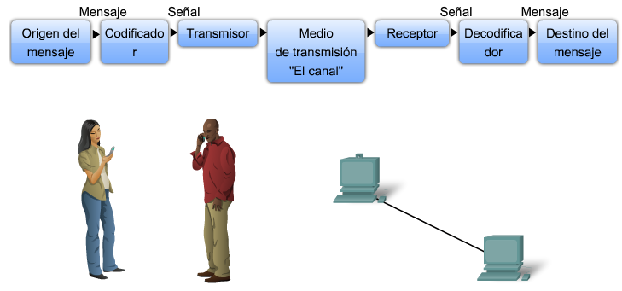
Estructura de la red
Los elementos de comunicación
  Tres elementos comunes de comunicación:
    El origen del mensaje
    El canal
    El destino del mensaje
Red
  Redes de datos o información capaces de transportar diversos tipos de comunicaciones.

Slide 4
Estructura de la red
La comunicación comienza con un mensaje o información que se debe enviar desde una persona o dispositivo a otro. Las personas intercambian ideas mediante diversos métodos de comunicación. Todos estos métodos tienen tres elementos en común. El primero de estos elementos es el origen del mensaje o emisor.
El segundo elemento de la comunicación es el destino o receptor del mensaje. El destino recibe el mensaje y lo interpreta.
Un tercer elemento, llamado canal, está formado por los medios que proporcionan el camino por el que el mensaje viaja desde el origen hasta el destino.

Slide 5
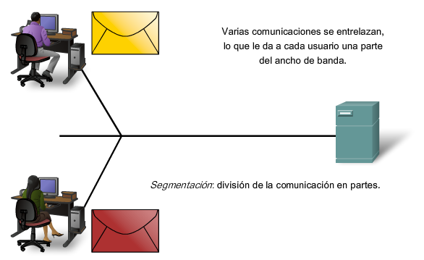
Estructura de la red
Manera en que se comunican los mensajes
  Los datos se envían a través de la red en pequeños “bloques” denominados segmentos

Slide 6
Estructura de la red
En teoría, una comunicación simple, como un video musical o un e-mail puede enviarse a través de la red desde un origen hacia un destino como un stream de bits masivo y continuo.
Estos grandes streams de datos originarán retrasos importantes. Además, si falló un enlace en la infraestructura de red interconectada durante la transmisión, se perderá todo el mensaje y tendrá que retransmitirse por completo.
Un mejor enfoque para enviar datos a través de la red es dividir los datos en partes más pequeñas y más manejables. La división del stream de datos en partes más pequeñas se denomina segmentación.
  Al enviar partes individuales más pequeñas del origen al destino, se pueden entrelazar diversas conversaciones en la red (multiplexación).
  La segmentación puede aumentar la confiabilidad de las comunicaciones de red. No es necesario que las partes separadas de cada mensaje sigan el mismo recorrido a través de la red desde el origen hasta el destino. Si parte del mensaje no logra llegar al destino, sólo se deben retransmitir las partes faltantes.

Slide 7
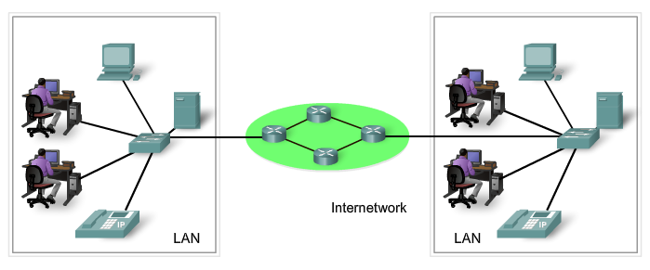
Estructura de la red
Componentes de una red
  Componentes de red:
    Hardware (Dispositivos y medio o canal)
    Software (Servicios y procesos)

Slide 8
Estructura de la red
Los dispositivos y los medios son los elementos físicos o hardware de la red. El hardware es generalmente el componente visible de la plataforma de red, como una computadora portátil o personal, un switch, o el cableado que se usa para conectar estos dispositivos.
Los servicios y procesos son los programas de comunicación, denominados software, que se ejecutan en los dispositivos conectados a la red. Un servicio de red proporciona información en respuesta a una solicitud. Los servicios incluyen una gran cantidad de aplicaciones de red comunes que utilizan las personas a diario, como los servicios de e-mail hosting y los servicios de Web hosting. Los procesos proporcionan la funcionalidad que direcciona y traslada mensajes a través de la red.

Slide 9
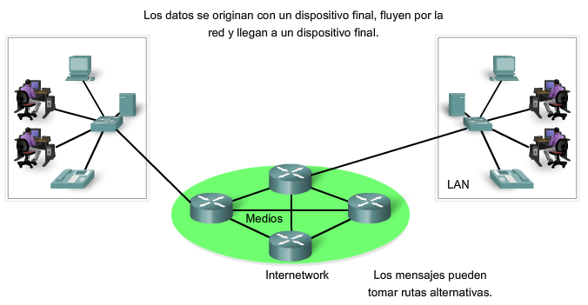
Estructura de la red
Los dispositivos finales y su función dentro de la red:
  Los dispositivos finales permiten la interacción entre la red
  humana y la red de comunicaciones (Interfaz).
  La función de los dispositivos finales (host):
    Cliente
    Servidor
    Cliente y servidor
  En las redes modernas, un host puede funcionar como un cliente, como un servidor o como ambos. El software instalado en el host determina qué rol representa en la red.

Slide 10
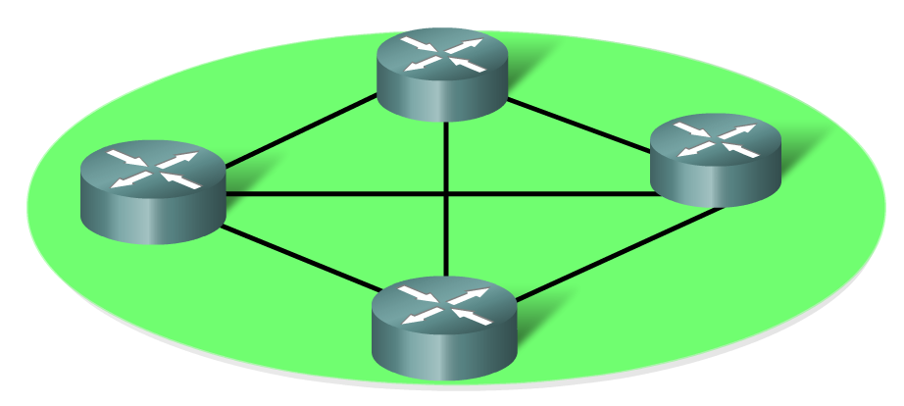
Estructura de la red
Las redes dependen de dispositivos intermediarios para proporcionar conectividad y para trabajar detrás de escena y garantizar que los datos fluyan a través de la red. Estos dispositivos conectan los hosts individuales a la red y pueden conectar varias redes individuales para formar una internetwork.
    Proporciona conectividad y garantiza el flujo de los datos a través de la red

Slide 11
Estructura de la red
Los procesos que se ejecutan en los dispositivos de red intermediarios realizan las siguientes funciones:
  regenerar y retransmitr señales de datos,
  mantener información sobre qué rutas existen a través de la red y de la internetwork,
  notificar a otros dispositivos los errores y las fallas de comunicación,
  direccionar datos por rutas alternativas cuando existen fallas en un enlace,
  clasificar y direccionar mensajes según las prioridades de QoS (calidad de servicio), y
  permitir o denegar el flujo de datos en base a configuraciones de seguridad.

Slide 12
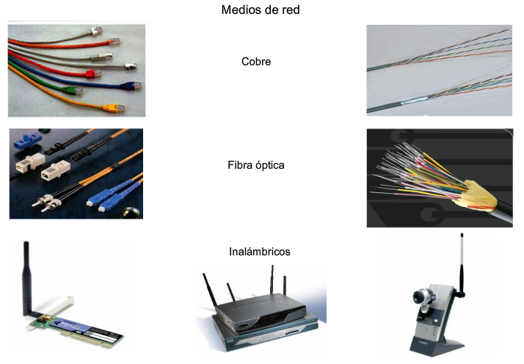
Estructura de la red
La comunicación a través de una red es transportada por un medio. El medio proporciona el canal por el cual viaja el mensaje desde el origen hasta el destino.
Estos medios son:
  hilos metálicos dentro de los cables,
  fibras de vidrio o plásticas (cable de fibra óptica), y
  transmisión inalámbrica.

Slide 13
Estructura de la red
La codificación de señal que se debe realizar para que el mensaje sea transmitido es diferente para cada tipo de medio. En los hilos metálicos, los datos se codifican dentro de impulsos eléctricos que coinciden con patrones específicos. Las transmisiones por fibra óptica dependen de pulsos de luz, dentro de intervalos de luz visible o infrarroja. En las transmisiones inalámbricas, los patrones de ondas electromagnéticas muestran los distintos valores de bits.
Los diferentes tipos de medios de red tienen diferentes características y beneficios.
Los criterios para elegir un medio de red son:
  la distancia en la cual el medio puede transportar exitosamente una señal,
  el ambiente en el cual se instalará el medio,
  la cantidad de datos y la velocidad a la que se deben transmitir, y
  el costo del medio y de la instalación.

Slide 14
Tipos de red
Las infraestructuras de red pueden variar en gran medida en términos de:
  el tamaño del área cubierta,
  la cantidad de usuarios conectados, y
  la cantidad y tipos de servicios disponibles.
LAN (Red de área local): cubre un área geográfica limitada.
WAN (Red de área amplia): cubre un área geográfica extensa.

Slide 15
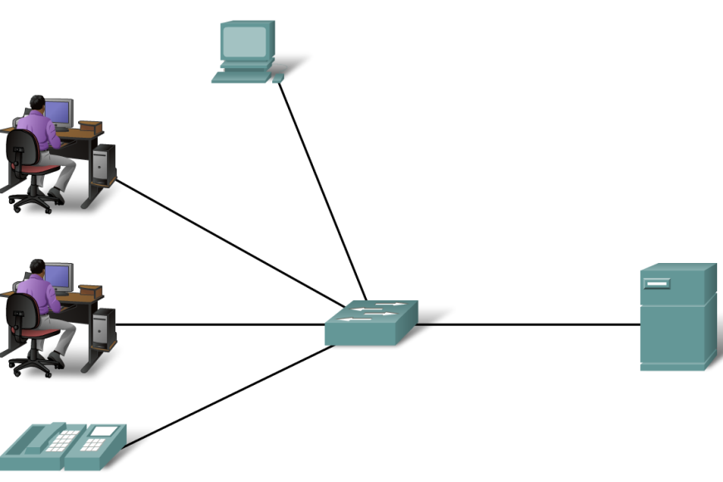
Tipos de red
Redes de área local (LAN)
  Se denomina red de área local (LAN) a la red utilizada en un
  hogar, un edificio o un campus.
  Una red individual generalmente cubre una única área geográfica y proporciona servicios y aplicaciones a personas dentro de una estructura organizacional común, como una empresa, un campus o una región.

Slide 16
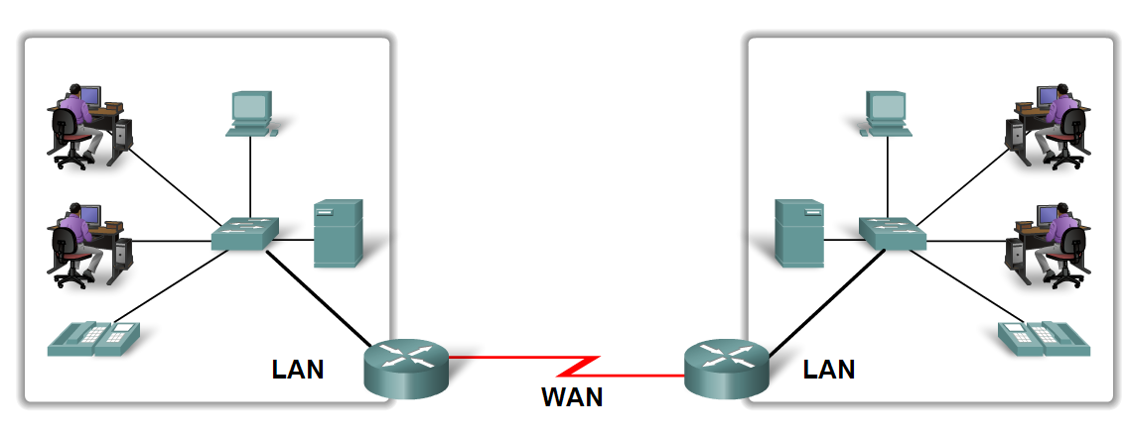
Tipos de red
Redes de área extensa (WAN)
  Las LAN separadas por una distancia geográfica se conectan
  entre sí mediante una red denominada red de área extensa
  (WAN)
  Las WAN utilizan dispositivos de red diseñados específicamente para realizar las interconexiones entre las LAN.

Slide 17
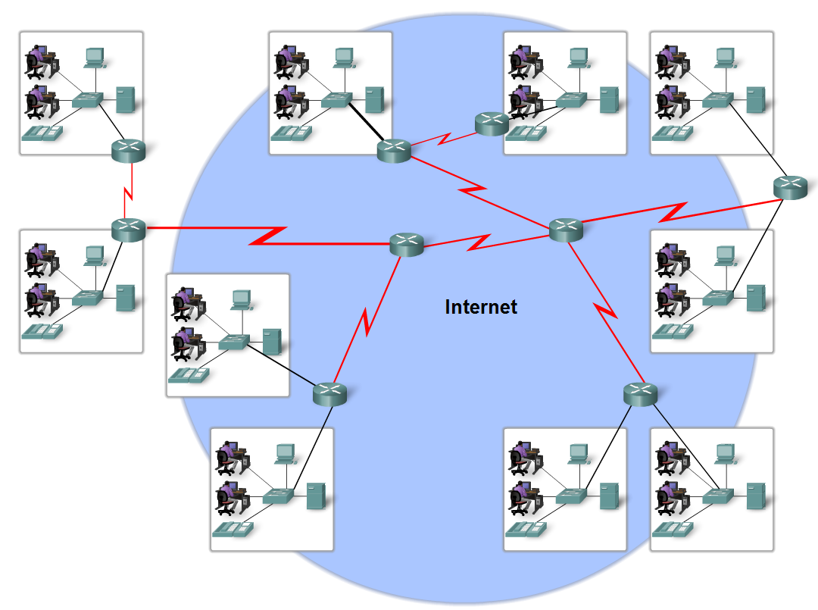
Tipos de red
Internet
  Internet se puede definir como un entramado global de redes interconectadas
  Internet se crea por la interconexión de redes que pertenecen a los Proveedores de servicios de Internet (ISP). Estas redes ISP se conectan entre sí para proporcionar acceso a millones de usuarios en todo el mundo.

Slide 18
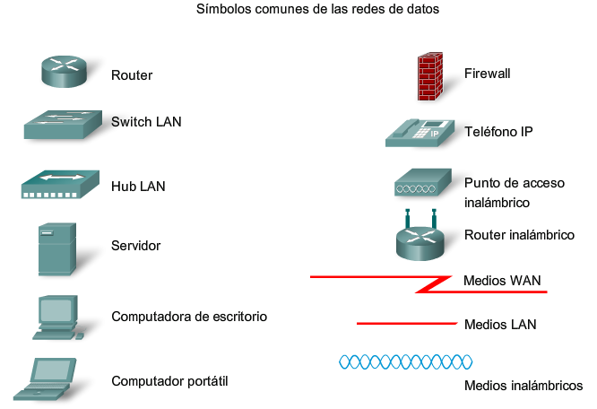
Tipos de red
Distintos símbolos de red

Slide 19
Tipos de red
Tarjeta de interfaz de red (NIC): una NIC o adaptador LAN proporciona la conexión física con la red en la computadora personal u otro dispositivo host. El medio que conecta la computadora personal con el dispositivo de red se inserta directamente en la NIC.
Puerto físico: conector o toma en un dispositivo de red en el cual el medio se conecta con un host o con otro dispositivo de red.
Interfaz: puertos especializados de un dispositivo de internetworking que se conecta con redes individuales. Puesto que los routers se utilizan para interconectar redes, los puertos de un router se conocen como interfaces de red.

Slide 20
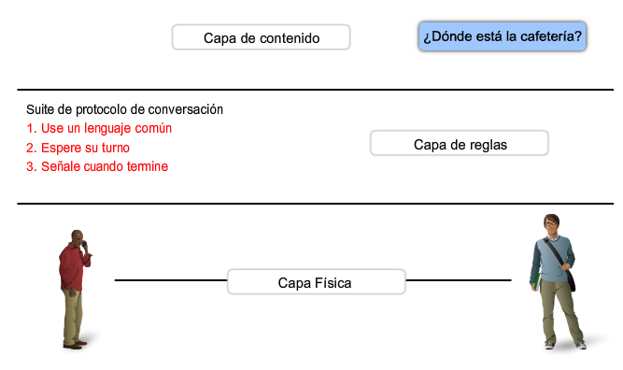
La función del protocolo en las comunicaciones de red
Toda comunicación, ya sea cara a cara o por una red, está regida por reglas predeterminadas denominadas protocolos. Estos protocolos son específicos de las características de la conversación. Un protocolo es un conjunto de reglas predeterminadas

Slide 21
La función del protocolo en las comunicaciones de red
Protocolos de red
  Los protocolos de red se utilizan para permitir una comunicación satisfactoria entre los distintos dispositivos
Las suite de protocolos de red describen procesos como los siguientes:
  el formato o estructura del mensaje. En todo proceso de comunicación existen reglas.
  el método por el cual los dispositivos de red comparten información sobre rutas con otras redes. Proceso de elección de ruta.
  cómo y cuando se pasan los mensajes de error y del sistema entre dispositivos. Indicar el estado de la ruta.
  el inicio y terminación de las sesiones de transferencia de datos.

Slide 22
La función del protocolo en las comunicaciones de red
Suites de protocolos y los estándares de la industria
  Un estándar es un proceso o protocolo que ha sido aprobado por la industria de networking y ratificado por una organización
  de estándares. El uso de estándares en el desarrollo e implementación de protocolos asegura que los productos de diferentes fabricantes puedan funcionar conjuntamente para lograr comunicaciones eficientes.

Slide 23
La función del protocolo en las comunicaciones de red
Los distintos protocolos trabajan en conjunto para asegurar que ambas partes reciben y entienden los mensajes.
  HTTP: Protocolo de aplicación, es un protocolo común que regula la forma en que interactúan un servidor Web y un cliente Web, define el contenido y el formato de las solicitudes y respuestas intercambiadas entre el cliente y el servidor. Tanto el cliente como el software del servidor Web implementan el HTTP como parte de la aplicación.
  TCP: Protocolo de transporte, administra las conversaciones individuales entre servidores Web y clientes Web. TCP divide los mensajes HTTP en pequeñas partes, denominadas segmentos, para enviarlas al cliente de destino.
  IP: Protocolo de red, es responsable de tomar los segmentos formateados del TCP, encapsularlos en paquetes, asignarles las direcciones correctas y seleccionar la mejor ruta hacia el host de destino.
  Ethernet: Estos protocolos describen dos funciones principales: administración de enlace de datos y transmisión física de datos en los medios. Los protocolos de administración de enlace de datos toman los paquetes IP y los formatean para transmitirlos por los medios. Los estándares y protocolos de los medios físicos rigen de qué manera se envían las señales por los medios y cómo las interpretan los clientes que las reciben.

Slide 24
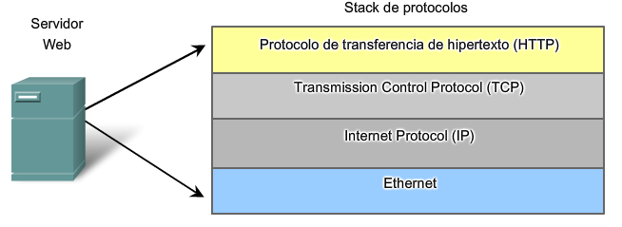
La función del protocolo en las comunicaciones de red
HTTP: Protocolo de aplicación, define el contenido y el formato de las solicitudes y respuestas intercambiadas entre el cliente y el servidor. Tanto el cliente como el software del servidor Web implementan el HTTP como parte de la aplicación.
TCP: Protocolo de transporte, administra las conversaciones individuales entre servidores Web y clientes Web. TCP divide los mensajes HTTP en pequeñas partes, denominadas segmentos, para enviarlas al cliente de destino.

Slide 25
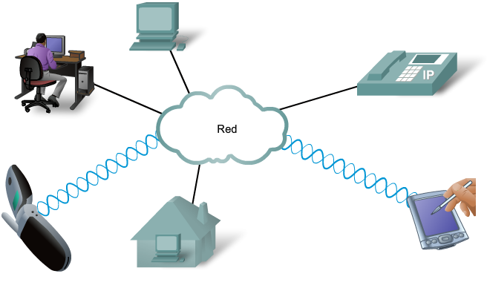
La función del protocolo en las comunicaciones de red
Protocolos independientes de la tecnología
  - Varios tipos de dispositivos pueden comunicarse mediante
  el mismo conjunto de protocolos. Esto se debe a que los protocolos especifican la funcionalidad de red y no la tecnología subyacente que soporta dicha funcionalidad

Slide 26
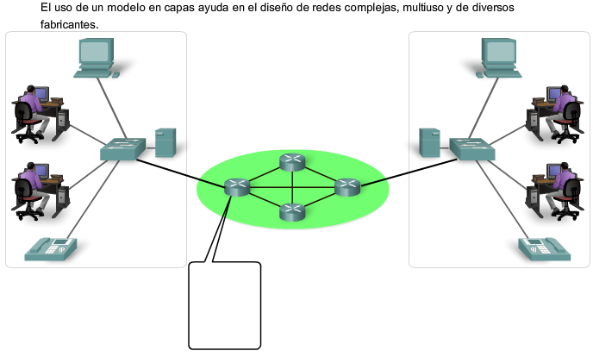
Capas con modelos TCP/IP y OSI
Para visualizar la interacción entre varios protocolos, es común utilizar un modelo en capas. Un modelo en capas muestra el funcionamiento de los protocolos que se produce dentro de cada capa, como así también la interacción de las capas sobre y debajo de él.
Éstas son algunas de las ventajas:
    Ayuda en el diseño de protocolos
    Promueve la competencia, los productos de distintos proveedores pueden trabajar en conjunto.
    Permite que los cambios en una capa no afecten las capas restantes
    Proporciona un lenguaje común para describir las funciones y capacidades de red.

Slide 27
Capas con modelos TCP/IP y OSI
Modelos de referencia: El propósito principal de un modelo de referencia es asistir en la comprensión más clara de las funciones y los procesos involucrados.
Existen dos tipos básicos de modelos de networking, modelos de protocolo y modelos de referencia.
  TCP/IP: El modelo TCP/IP es un modelo de protocolo porque describe las funciones que se producen en cada capa de los protocolos dentro del conjunto TCP/IP.
  El modelo de interconexión de sistema abierto (OSI) es el modelo de referencia de internetwork más ampliamente conocido. Se utiliza para el diseño de redes de datos, especificaciones de funcionamiento y resolución de problemas.

Slide 28
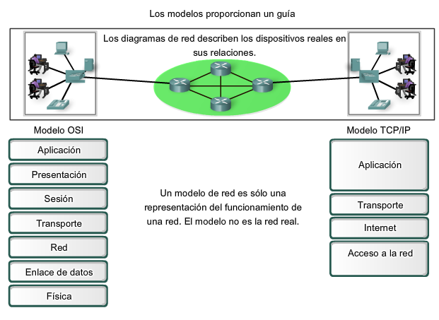
Capas con modelos TCP/IP y OSI

Slide 29
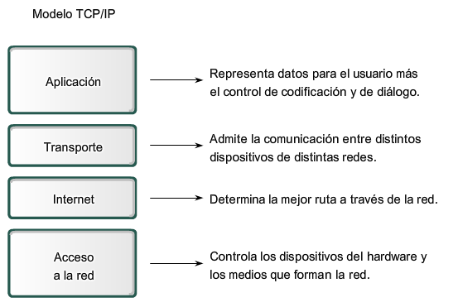
Capas con modelos TCP/IP y OSI
TCP/IP es un estándar abierto, una compañía no controla la definición del modelo. Las definiciones del estándar y los protocolos TCP/IP se explican en un foro público y se definen en un conjunto de documentos disponibles al público. Estos documentos se denominan Solicitudes de comentarios (RFCS). Contienen las especificaciones formales de los protocolos de comunicación de datos y los recursos que describen el uso de los protocolos.

Slide 30
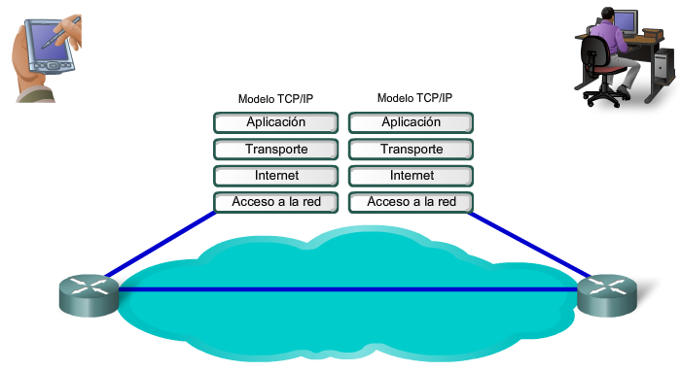
Capas con modelos TCP/IP y OSI
El modelo TCP/IP describe la funcionalidad de los protocolos que forman la suite de protocolos TCP/IP. Esos protocolos, que se implementan tanto en el host emisor como en el receptor, interactúan para proporcionar la entrega de aplicaciones de extremo a extremo a través de una red.

Slide 31
Capas con modelos TCP/IP y OSI
Un proceso completo de comunicación incluye estos pasos:
  1. Creación de datos a nivel de la capa de aplicación del dispositivo origen.
  2. Segmentación y encapsulación de datos cuando pasan por el stack de protocolos en el dispositivo origen.
  3. Generación de los datos sobre el medio en la capa de acceso a la red.
  4. Transporte de los datos a través de la red, que consiste de los medios y de cualquier dispositivo intermediario.
  5. Recepción de los datos en la capa de acceso a la red del dispositivo final de destino.
  6. Desencapsulación y rearmado de los datos cuando pasan por el stack en el dispositivo final.
  7. Traspaso de estos datos a la aplicación de destino en la capa de aplicación del dispositivo destino.

Slide 32
Capas con modelos TCP/IP y OSI
Mientras los datos de la aplicación bajan al stack del protocolo y se transmiten por los medios de la red, varios protocolos le agregan información en cada nivel. Esto comúnmente se conoce como proceso de encapsulación.
La forma que adopta una sección de datos en cualquier capa se denomina Unidad de datos del protocolo (PDU). Durante la encapsulación, cada capa encapsula las PDU que recibe de la capa superior de acuerdo con el protocolo que se utiliza. En cada etapa del proceso, una PDU tiene un nombre distinto para reflejar su nuevo aspecto.
  Datos: el término general para las PDU que se utilizan en la capa de aplicación.
  Segmento: PDU de la capa de transporte.
  Paquete: PDU de la capa de Internetwork.
  Trama: PDU de la capa de acceso a la red.
  Bits: una PDU que se utiliza cuando se transmiten físicamente datos a través de un medio.

Slide 33
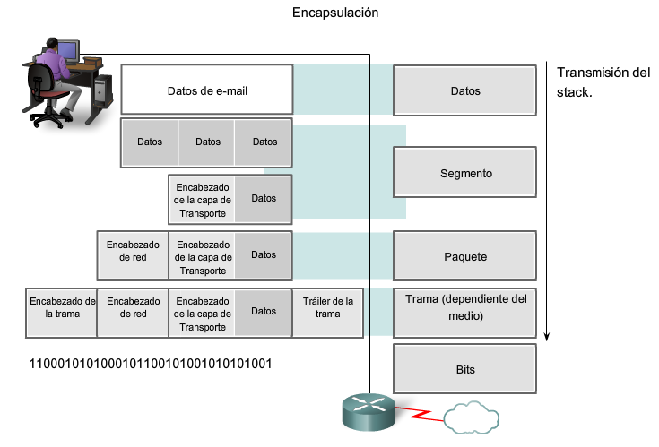
Capas con modelos TCP/IP y OSI

Slide 34
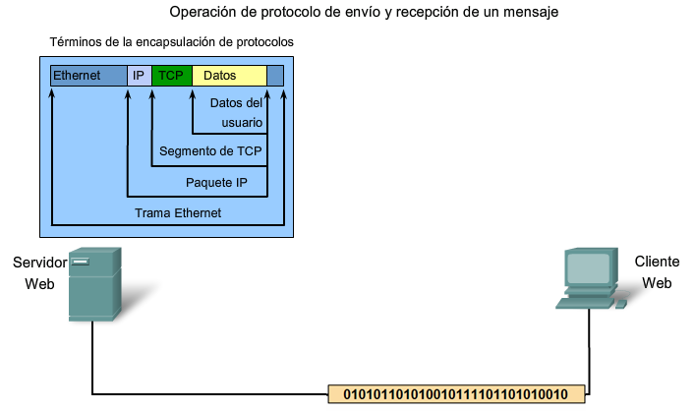
Capas con modelos TCP/IP y OSI
Cuando se envían mensajes en una red, el stack del protocolo de un host funciona desde arriba hacia abajo.
Los datos de la aplicación bajan a la capa de transporte donde se divide en segmentos TCP, éste lo encapsula, le agrega información (encabezado) y lo envía a la capa de transporte, donde IP lo encapsula dentro de un paquete, luego se envía a la capa de acceso a la red donde Ethernet lo encapsula en una trama, finalmente los bits se codifican según el medio. Este proceso se invierte en el host receptor, desencapsulando cada PDU.

Slide 35
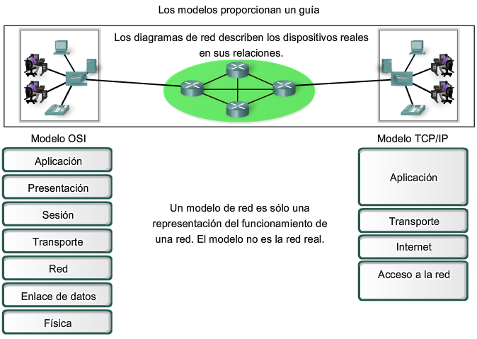
Capas con modelos TCP/IP y OSI
Modelos de protocolo y referencia
  Un modelo de protocolo (TCP/IP)
  Proporciona un modelo que coincide estrechamente con la estructura de una suite de protocolos específica
  Un modelo de referencia (OSI)
  Proporciona una referencia común para mantener la coherencia dentro de todos los tipos de servicios y protocolos de red Inicialmente, el modelo OSI fue diseñado por la Organización Internacional para la Estandarización (ISO, International Organization for Standardization) para proporcionar un marco sobre el cual crear una suite de protocolos de sistemas abiertos.

Slide 36
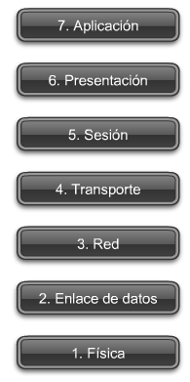
Capas con modelos TCP/IP y OSI
El modelo OSI de siete capas ha realizado
aportes importantes para el desarrollo de
otros protocolos y productos para todos los
tipos de nuevas redes.
Como modelo de referencia, el modelo
OSI proporciona una amplia lista de
funciones y servicios que pueden
producirse en cada capa. También describe
la interacción de cada capa con las capas
directamente por encima y por debajo de él.

Slide 37
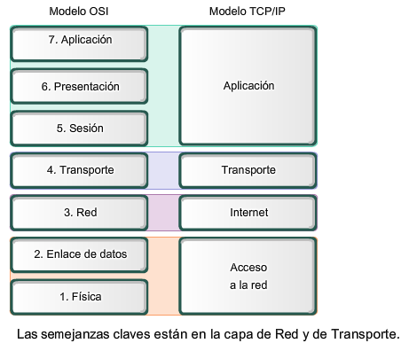
Capas con modelos TCP/IP y OSI
Comparación del modelo OSI con el modelo TCP/IP

Slide 38
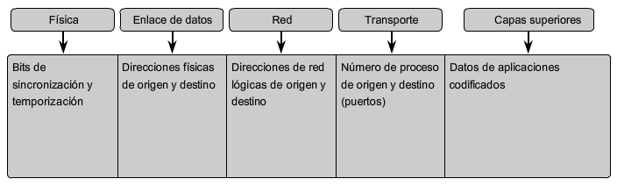
Esquemas de direccionamiento y denominación
El modelo OSI describe los procesos de codificación, formateo, segmentación y encapsulación de datos para transmitir por la red. Un flujo de datos que se envía desde un origen hasta un destino se puede dividir en partes y entrelazar con los mensajes que viajan desde otros hosts hacia otros destinos.
Es muy importante que cada parte de los datos contenga suficiente información de identificación para llegar al destino correcto.

Slide 39
Esquemas de direccionamiento y denominación
El primer identificador, la dirección física del host, aparece en el encabezado de la PDU de Capa 2, llamado trama. La Capa 2 está relacionada con la entrega de los mensajes en una red local única. La dirección de la Capa 2 es exclusiva en la red local y representa la dirección del dispositivo final en el medio físico. En una LAN que utiliza Ethernet, esta dirección se denomina dirección de Control de Acceso al medio (MAC). Cuando dos dispositivos se comunican en la red Ethernet local, las tramas que se intercambian entre ellos contienen las direcciones MAC de origen y de destino. Una vez que una trama se recibe satisfactoriamente por el host de destino, la información de la dirección de la Capa 2 se elimina mientras los datos se desencapsulan y suben el stack de protocolos a la Capa 3.

Slide 40
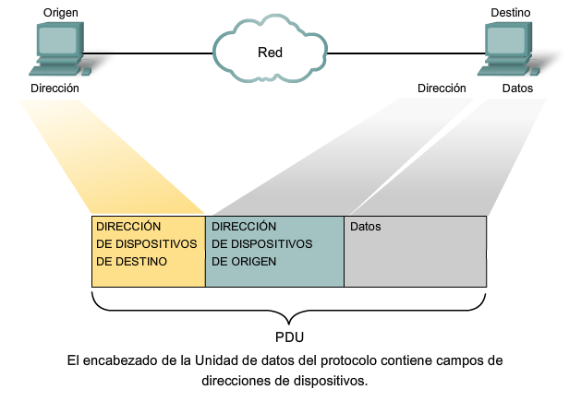
Esquemas de direccionamiento y denominación
Direcciones MAC Ethernet: 00-12-3F-64-5A-6A
Direcciones IP: 209.165.200.230
Números de puerto TCP/UDP: 80

Slide 41
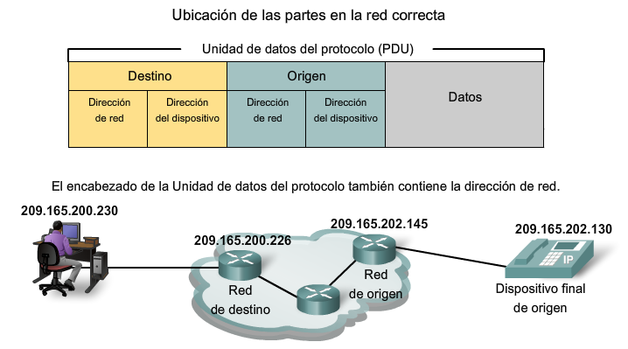
Esquemas de direccionamiento y denominación
Los protocolos de Capa 3 están diseñados principalmente para mover datos desde una red local a otra red local dentro de una internetwork. Mientras las direcciones de Capa 2 sólo se utilizan para comunicar entre dispositivos de una red local única, las direcciones de Capa 3 deben incluir identificadores que permitan a dispositivos de red intermediarios ubicar hosts en diferentes redes.
En los límites de cada red local, un dispositivo de red intermediario, por lo general un router, desencapsula la trama para leer la dirección host de destino contenida en el encabezado del paquete, la PDU de Capa 3. Los routers utilizan la porción del identificador de red de esta dirección para determinar qué ruta utilizar para llegar al host de destino.

Slide 42
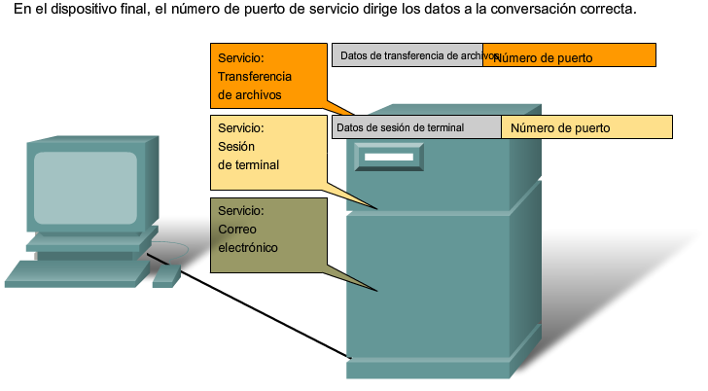
Esquemas de direccionamiento y denominación
En la Capa 4, la información contenida en el encabezado de la PDU no identifica un host de destino o una red de destino. Lo que sí identifica es el proceso o servicio específico que se ejecuta en el dispositivo host de destino que actuará en los datos que se entregan. Los hosts, sean clientes o servidores en Internet, pueden ejecutar múltiples aplicaciones de red simultáneamente. Los procesos individuales que se ejecutan en los hosts de origen y de destino se comunican entre sí. Cada aplicación o servicio es representado por un número de puerto en la Capa 4. Cuando los datos se reciben en el host, se examina el número de puerto para determinar qué aplicación o proceso es el destino correcto de los datos.

